Slide 1
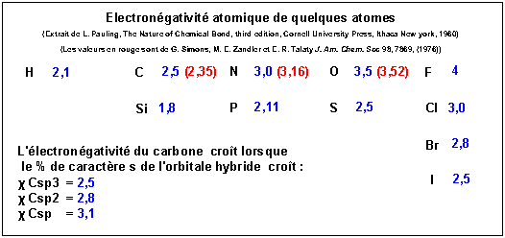
Partie 1 : Généralités préparant à l’étude des fonctions
Chapitre 1. Structure électronique des molécules organiques
3. La polarisation des liaisons
3.1. Notion de polarisation des liaisons
Lorsqu’une liaison covalente unit deux atomes identiques, le doublet commun d’électrons est partagé entre eux et se trouve en moyenne à égale distance des deux noyaux. Mais, si les deux atomes sont différents, celui qui est le plus électronégatif attire plus fortement le doublet. La liaison est alors dite « polarisée ».
L’élément le plus électronégatif, qui accapare plus ou moins le doublet, présente donc un excès de charge négative. Par voie de conséquence, l’autre élément présente un excès de charge positive. On note ces charges δ- et δ+.
Exemple : δ+ δ-
H – Cl
La polarisation de la liaison est d’autant plus forte que la différence d’électronégativité entre les deux atomes liés est forte.
Notons que l’on peut également raisonner en termes de groupements, l’électronégativité du groupement étant directement liée à sa composition.

Slide 2
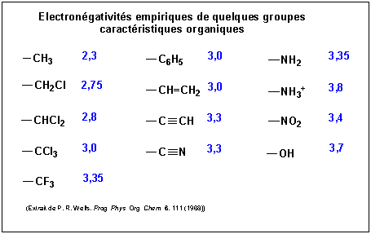

3.2. Effets inductifs
L'effet inductif est la traduction globale, en termes de réactivité, de la polarisation des liaisons.
Considérons, dans une molécule, une liaison entre un atome A et un atome de carbone C. Si l'électronégativité de l'atome A (χA) est supérieure à l'électronégativité du carbone C (χC), on dit que A exerce un effet inductif attracteur sur le carbone, que l'on note « -I » et que l’on représente par une flèche allant vers l’élément le plus électronégatif.
Dans une molécule organique, les atomes comme les halogènes (F, Cl, Br, I), les chalcogènes (O, S, Se..), l’azote ou encore le phosphore, seront attracteurs d'électrons par rapport au carbone.

Slide 3
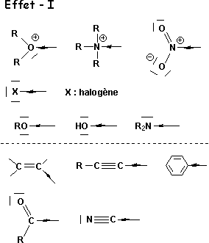
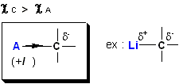
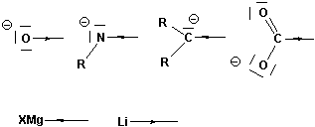
Exemple :
A l’inverse, si χC est supérieure à χA, on dit que l'atome A exerce un effet inductif donneur, que l'on note « +I » et que l’on représente par une flèche allant vers l’élément le plus électronégatif.
Dans une molécule organique, les groupes alkyles et les métaux seront donneurs d'électrons par rapport au carbone.
Exemple :
Les effets inductifs se transmettent le long des liaisons avec un fort amortissement des liaisons σ, mais une bonne transmission des liaisons π, qui sont plus polarisables. On considère ainsi qu’il n’y a plus d’effet inductif au-delà du troisième atome de carbone.

Slide 4


Remarques :
- L'intensité de l'effet inductif est plus importante pour les atomes chargés que pour les atomes neutres.
- L'intensité de l'effet inductif est surtout sensible sur l'atome portant l'atome électroattracteur ou électrodonneur.
- L'effet inductif est cumulatif.
3.3. Influence sur la réactivité
La polarisation, et son prolongement par l’effet inductif, jouent un rôle important dans la réactivité. Ils sont responsables de l’existence dans les molécules de sites « riches » (δ-) et de sites « déficitaires » (δ+) en électrons. Ces sites seront donc propices à une interaction avec des réactifs respectivement déficitaires ou riches, qui présentent un caractère opposé et complémentaire. Voir suite du cours.

